Slide 1
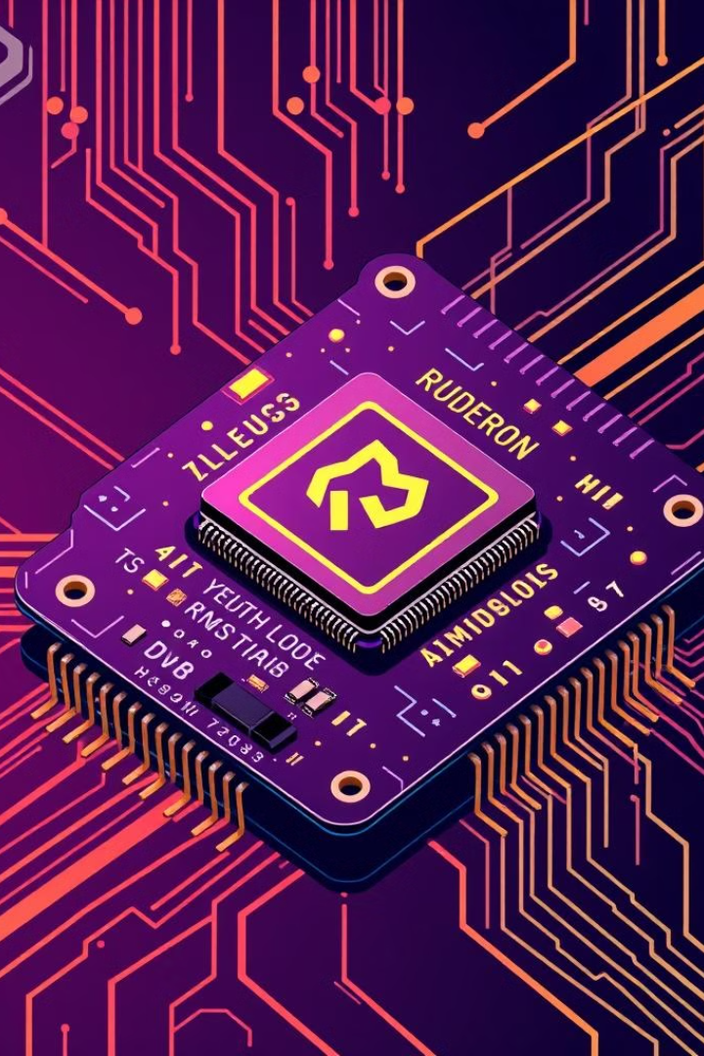
Easy block
Команда "afina_misis", университета МИСИС Кейс: Визуальная среда разработки для микроконтроллеров «Рудирон» — Aquarius

Slide 2
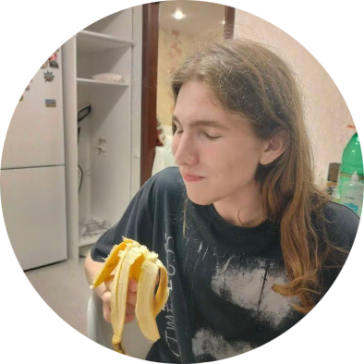
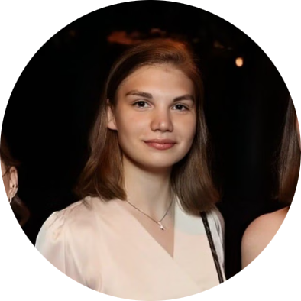
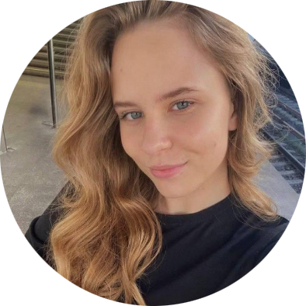
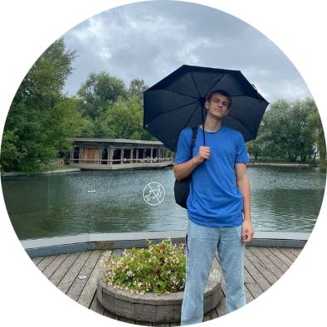
Состав Команды
Егор
Ксюша
Арина
Андрей
Встраиваемый разработчиком
UI-разработчик
Дизайнер
разработчик Python

Slide 3
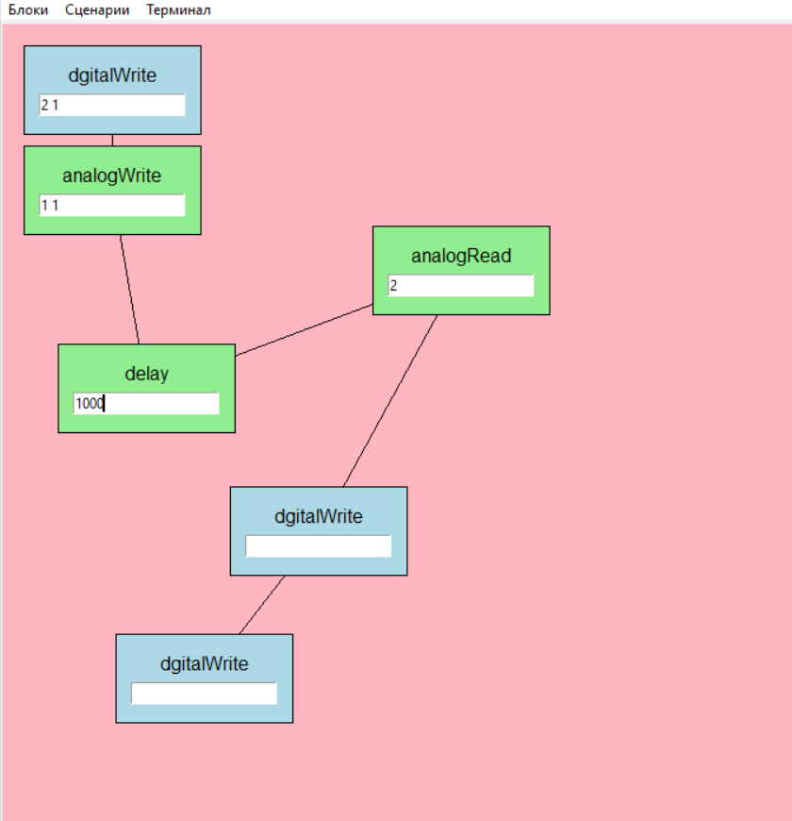
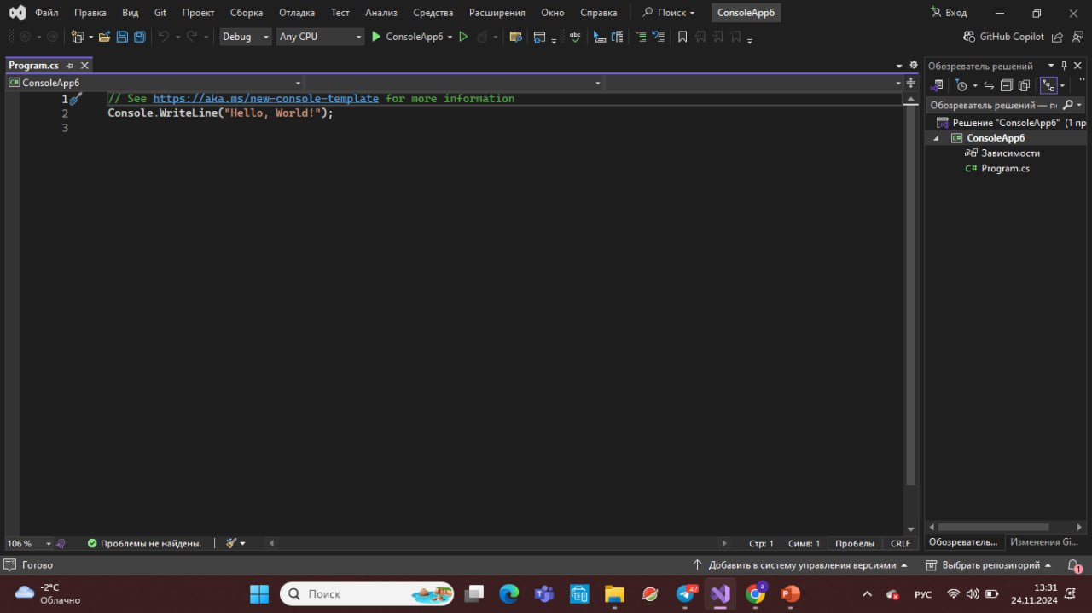
Интерфейс программы VS Code
Интерфейс Easy Block

Slide 4



Используемые технологии
Tkinter
Дистрибутив "Рудирон"
Python
это просто!
жизненно необходимо для разработки программы для микроконтроллера
см tkinter
это быстро!

Slide 5
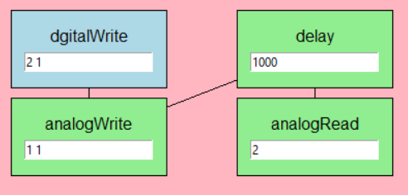
Возможности приложения
1
создание блока команд
2
удаление блока
3
изменение цвета блока
4
перемещение блока
5
конвертирование программы из блочного вида в .cpp
6
возможность загружать полученный .cpp код на плату

Slide 6
Запись
цифрового
сигнала
Запись
аналогового
сигнала
Чтение
цифрового
сигнала
Функционал
приложения
Работа со светодиодами
Задержка
Чтение
аналогового
сигнала

Slide 7
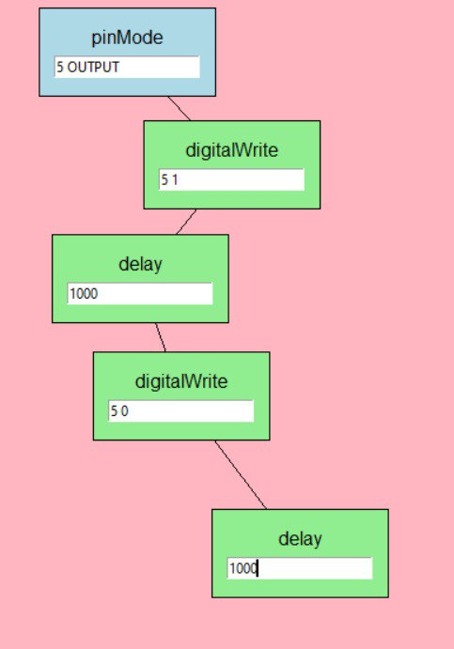
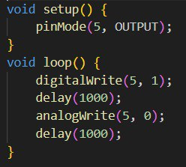
Интерфейс Easy Block

Slide 8



Планы на будущее
улучшение дизайна приложения
добавление новых функций и блоков
создание заготовленных блочных программ
адаптация дизайна
для лучшего
понимания детей
создание переменной, условных оператор, циклов
создание заготовленных
структур блоков

